Slide 1

BREAST CANCER WISCONSIS
Tugas Besar Data Mining
anssanbla/Diagnose-Breast-Cancer (github.com)

Slide 2
DESKRIPSI
01
DATASET
02
TABLE OF CONTENTS
PROSES DATA MINING
03
HASIL DATA MINING
04
HASIL ANALISA DATA MINING
05

Slide 3

DESKRIPSI
01

Slide 4
DESKRIPSI
Deskripsi
Metode ini dikembangkan oleh Dr. WIlliam H. Wolberg (physician) University of Wisconsin Hospitals Madison, Wisconsin, USA. Nick Street, Computer Sciences Dept., University of Wisconsin, 1210 West Dayton St., Madison, WI 53706. Olvi L. Mangasarian, Computer Sciences Dept., University of Wisconsin, 1210 West Dayton St., Madison, WI 53706.
CART membangun pohon biner menggunakan fitur dan nilai batasan yang menghasilkan perolehan informasi terbesar(information gain) pada setiap node,
CART dapat digunakan untuk Classification dan Regression

Slide 5

DATASET
02

Slide 6
DATASET
JUMLAH
DATASET
CLASS DISTRIBUTION
NUMBER
Breast Cancer Wisconsin (Original) Data Set dari repositori pembelajaran mesin UCI adalah kumpulan data klasifikasi, yang mencatat pengukuran untuk kasus kanker payudara. Ada dua kelas, jinak dan ganas. Set data ini memiliki dimensi 9. Kelas ganas dari set data ini dianggap sebagai outlier, sementara poin di kelas jinak dianggap inlier
Jumlah data pada dataset Breast Cancer Wisconsin (Original) yaitu 699 data dan 11 variable
Number of Instances: 699 (as of 15 July 1992)
Number of Attributes: 10 plus the class attribute
Class distribution: Benign: 458 (65.5%), Malignant: 241 (34.5%)

Slide 7


PROSES DATA MINING
PROSES DATA MINING
03

Slide 8

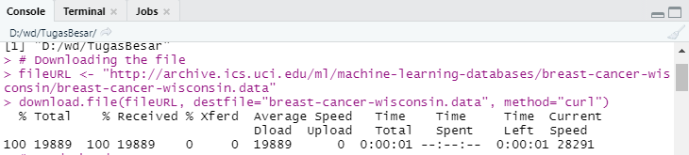
PROSES DATA MINING
Download data dari UCL Machine Learning Repository

Slide 9
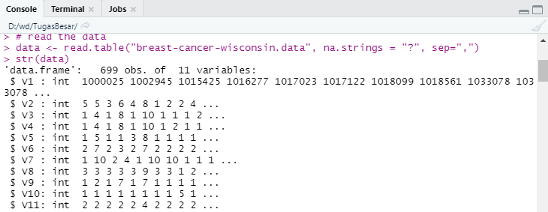
PROSES DATA MINING
Melihat data dan struktur pada sebuah object
Menghapus kolom ID

Slide 10
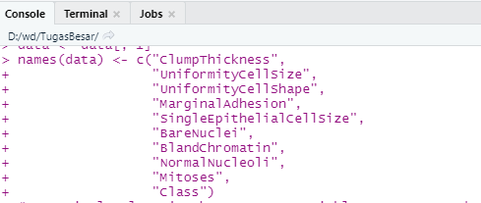
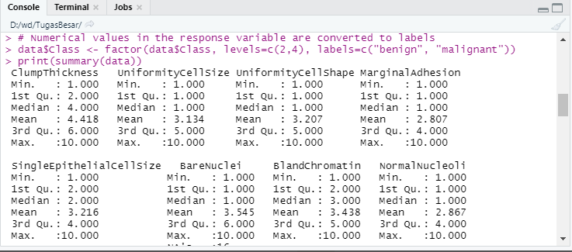
PROSES DATA MINING
Mengganti nama kolom
Mengkonversi nilai numerik dalam variabel respon menjadi label

Slide 11
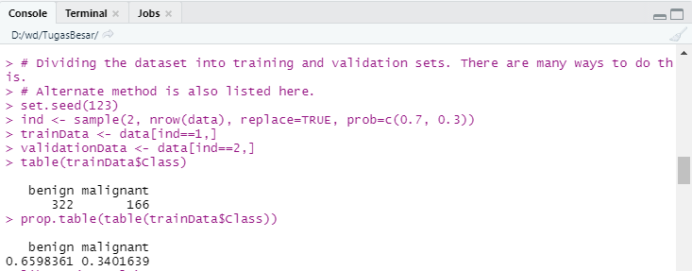
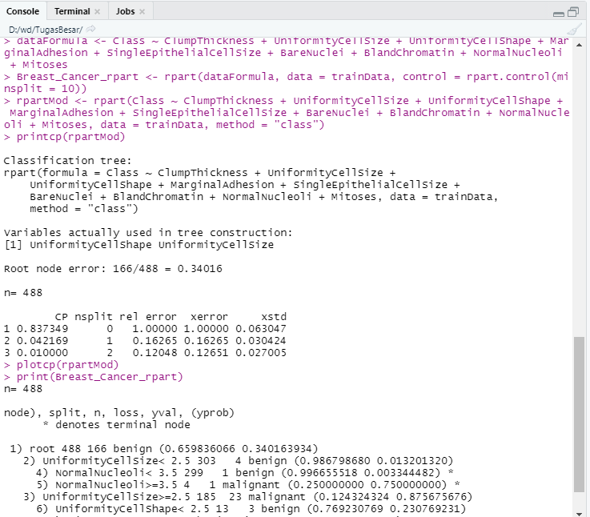
PROSES DATA MINING
Membagi dataset kedalam training dan validation
Memprediksi Benign Breast Cancer, Malignant Breast Cancer. Root Node Error dan Tingkat Akurasi

Slide 12
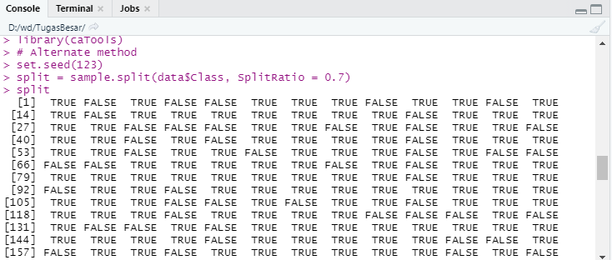
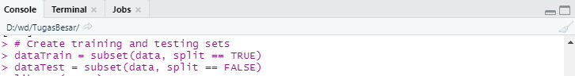
PROSES DATA MINING
Menggunakan sample.split() untuk membuat vektor dengan dua nilai yaitu TRUE dan FALSE. Dengan mengatur SplitRatio menjadi 70% data training dan 30% data testing.
Membuat data training dan data testing

Slide 13
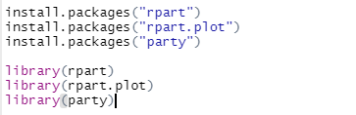
PROSES DATA MINING
Install library rpart, rpart.plot dan party
Membangun model

Slide 14
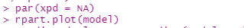
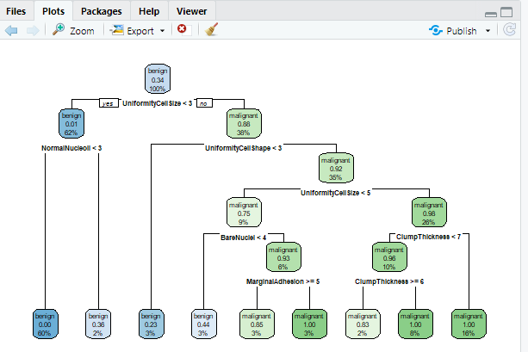
PROSES DATA MINING
Menampilkan pohon model
You can replace the image on the screen with your own

Slide 15
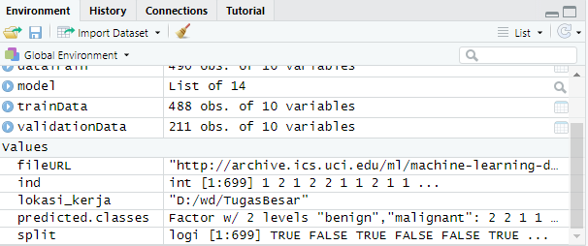
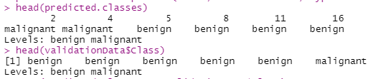
PROSES DATA MINING
Memprediksi dan mengevaluasi kinerja pada trained tree model
Menampilkan beberapa nilai dari object yang telah diprediksi

Slide 16
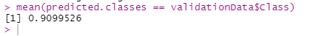
PROSES DATA MINING
Membandingkan nilai yang diprediksi dengan nilai yang sebenarnya, lalu dihitung rata-ratanya

Slide 17
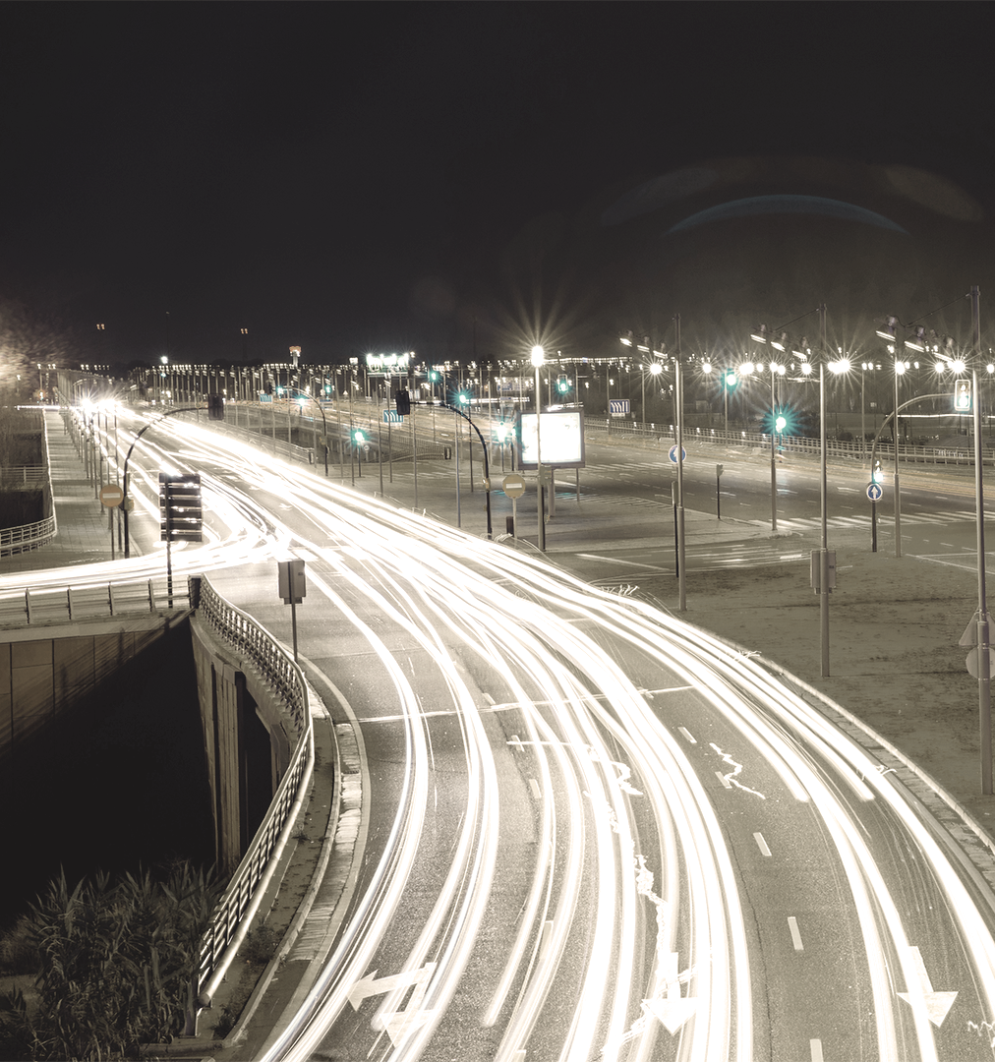
HASIL DATA MINING
05

Slide 18

HASIL DATA MINING
Hasil Data Mining :
Ditemukan 699 data dengan 11 variable.
Data yang dapat diproses sebanyak 488 data.
Benign Breast Cancer yang benar diprediksi sebanyak 166 data.
Malignant Breast Cancer yang benar diprediksi sebanyak 322 data.
Tingkat root node error Breast Cancer rpart adalah sebesar 0.34016
Tingkat kepercayaan (akurasi) Breast Cancer rpart adalah sebesar 65.983%
Data Training memiliki 488 baris data dan 10 kolom.
Data Validation memiliki 211 baris data dan 10 kolom.
Variable untuk menentukan apakah seseorang mengalami kanker payudara adalah Clump Thickness, Uniformity of Cell Size, Uniformity of Cell Shape, Marginal Adhesion, Single Epithelial Cell Size, Bare Nuclei, Bland Chromatin, Normal Nucleolei, dan Mitoses.
Nilai dari Membandingkan nilai yang diprediksi dengan nilai yang sebenarnya, lalu dihitung rata-ratanya adalah 0.9099

Slide 19

05
HASIL ANALISA DATA MINING

Slide 20
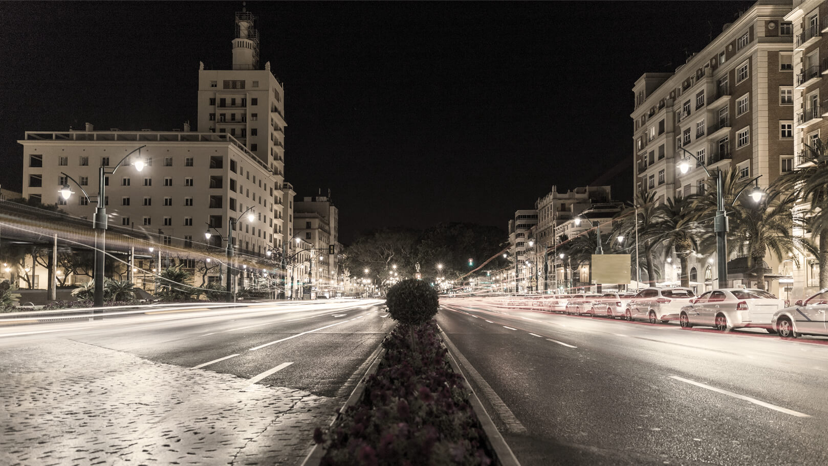
PROBABILITAS BENIGN SEBESAR 0.34

Slide 21

HASIL ANALISA
ANALISA
Apabila UniformityCellSize lebih kecil dari 3 maka probabilitas benign sebesar 0.01
Apabila UniformityCellSize lebih besar dari 3 maka probabilitas malignant sebesar 0.88
Apabila NormalNucleoli lebih kecil dari 3 maka probabilitas benign sebesar 0.00
Apabila NormalNucleoli lebih besar dari 3 maka probabilitas benign sebesar 0.36
Apabila UniformityCellShape lebih kecil dari 3 maka probabilitas benign sebesar 0.23
Apabila UniformityCellShape lebih besar dari 3 maka probabilitas malignant sebesar 0.92
Apabila UniformityCellSize lebih kecil dari 5 maka probabilitas malignant sebesar 0.75
Apabila UniformityCellSize lebih besar dari 5 maka probabilitas malignant sebesar 0.96
Apabila BareNuclei lebih kecil dari 4 maka probabilitas benign sebesar 0.44
Apabila BareNuclei lebih besar dari 4 maka probabilitas malignant sebesar 0.93

Slide 22
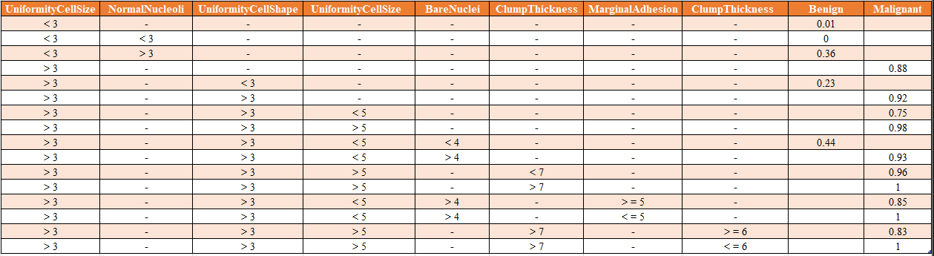
HASIL ANALISA
ANALISA
Apabila ClumpThickness lebih kecil dari 7 maka probabilitas malignant sebesar 0.96
Apabila ClumpThickness lebih besar dari 7 maka probabilitas malignant sebesar 1.00
Apabila MarginalAdhesion lebih besar sama dengan 5 maka probabilitas malignant sebesar 0.85
Apabila MarginalAdhesion lebih kecil sama dengan 5 maka probabilitas malignant sebesar 1.00
Apabila ClumpThickness lebih besar sama dengan 6 maka probabilitas malignant sebesar 0.83
Apabila ClumpThickness lebih kecil sama dengan 6 maka probabilitas malignant sebesar 1.00

Slide 23
REFERENSI
REFERENSI
UCI Machine Learning Repository: Breast Cancer Wisconsin (Original) Data SetRPubs - Decision Tree modeling with Breast cancer Dataset
Breast w - Dataset - DataHub - Frictionless Data
rpart.plot function | R Documentation
BreastCancer function | R Documentation
Splitting a data frame into training and testing sets in R – Stories Data Speak (duttashi.github.io)
Breast Cancer Wisconsin (Original) dataset – ODDS (stonybrook.edu)
Breast Cancer Analysis (rstudio-pubs-static.s3.amazonaws.com)

Slide 24

THANKS
Agus Riady (3311901002) - riadyagus1 (Agus Riady) (github.com)
Risma Ananda Harby (3311901006) - rismaananda (github.com)
Anissa Nabila (331190107) - anssanbla (Anissa Nabila) (github.com)

